Slide 1
测试的讲解
by- mao_zx and xue_fy

Slide 2
难度
T1送分
T2送50分，正解很简单
T3送40分，认真听每节课的60分，正解思维难度较大
T4薛飞阳同学没打算让人做对，挺难的。。。

Slide 3
T1
有人说声母，韵母的分解很复杂
你直接把声母，韵母分开存，再来两个for，string做加法，最后一一比较不就行了，没那么麻烦
复杂度1e5*5e2=5e7

Slide 4
T2
这道题是数论题
想想我们lcm的定义，
几个数的每个数质因数指数的最大值之积就是lcm
什么意思呢，我解释下
设b[1]=p[1]^a[1]*p[3]^a[3]
b[2]=p[1]^a[2]*p[2]^a[4]
b[3]=p[2]^a[1]*p[3]^a[5]
lcm(b[1],b[2],b[3])=p[1]^max(a[1],a[2])*p[2]^max(a[1],a[4])*p[3]^max(a[5],a[3])

Slide 5
思路
我们对每个a[i]进行分解质因数
然后用刚刚的方法求解
30pts：
暴力打出质数表，分解每个数，统计求lcm
50pts：
30pts的方法加上lcm=a*b/lca

Slide 6
70pts
分解后的处理我们说过了，复杂度就出在筛质数上
埃氏筛法
筛出sqrt(max(a[i]))素数表
为什么
因为一个数a[i]如果有大于sqrt(a[i])的质因数，那么最多有一个
再一个个去分
分到最后可能有不超过一个大的质数，存起来，查询下以前有没有
再把每个质数的次数取最大质乘起来（别忘了mod）

Slide 7
100pts
埃氏筛复杂度O(nloglogn)
过不了1e7
所以用线性筛
线性筛不会的面壁思过10min
某人写的std的核心代码
for(int i=1;i<=cnt;i++)
for(int j=1;j<=pri[i][1];j++)
ans=ans*pri[i][0]%mod;
显然这是错的
发现问题了吗？？？

Slide 8
100pts
解决这个问题怎么办
我们可以在算质数时将质数取模，这样怎么乘都没问题了
某人的std核心代码

Slide 9
if(k!=1)//k是剩下的数（一定是质数）
for(int i=1;i<=ct;i++)
if(bg[i]==k)
p=1;//判断是否出现过
if(!p)
bg[++ct]=k%mod;//取模防爆longlong
你以为这就是对的吗
NO!NO!NO!
你不知道什么叫哈希碰撞吗？（为了卡掉你们，我又得改数据，呜呜呜~~~）
你算一个超过1e9+7的质数，存的时候取了模，然后你再碰到它时又会将他存起来，或者有两个质数mod1e9+7相等 ,所以。。。

Slide 10
100pts（真）
因为数据不够强，所以它们在测的时候卡过
然而你必须先把质数mod1e9+7不然乘的时候会爆longlong
而且你不能在分解时将得出的质数取模，否则会出现哈希碰撞
所以这是正解
数据已加强

Slide 11
T3
说明一下，景思超的外号是狗剑
这道题其实很简单的
k并无卵用，是用来吓人的，有人绝对被吓了
20pts：
枚举左右端点，暴力加法判断
40pts
暴力加法可以改用前缀和

Slide 12
60pts
枚举一端点，二分另一端点
40pts的方法再用上

Slide 13
100pts
t[i]=1是来提示正解的
正解叫尺取法（two point）
我们发现，时间连续的，所以枚举左端点。
对于第一个左端点，我们暴力找出最优的右端点
我们发现右移左端点，最优右端点一定不会左移
所以每次右移左端点时，向右试探最优右端点
把每次的最优结果存起来，就是答案。

Slide 14
核心代码
for(int l=1;l<=n;l++)//枚举左端点
{
while(a[r]-a[l-1]<=k&&r<=n)//右端点直接从上次的结果开始处理
r++;
ans=ans>sum[r-1]-sum[l-1]?ans:sum[r-1]-sum[l-1];//更新答案
}

Slide 15
简要证明和实质剖析
因为每个点只会作为右端点和左端点一次
所以复杂度是O（n）的
其实尺取法是对二分的一种优化，用于连续区间的问题
大家可以在网上找题练练，挺有用的

Slide 16
我对的T4的感觉
薛飞阳这道题真的出得好
非常考验抽象题目的能力
我最开始很懵
他给我点了一下才想懂

Slide 17
题意
有n个时间段，每一个时间段有一个权值di，每次可以发射一个消费为t的导弹，消灭此时此刻存在，并且权值小于等于t的时间段。
目标是消灭所有时间段，并且使总消费最小。
有一个误区，我成功走了进去
我将距离作为了数轴，时间的抽象出了问题
如果走进这个误区，就不要想做出来了

Slide 18
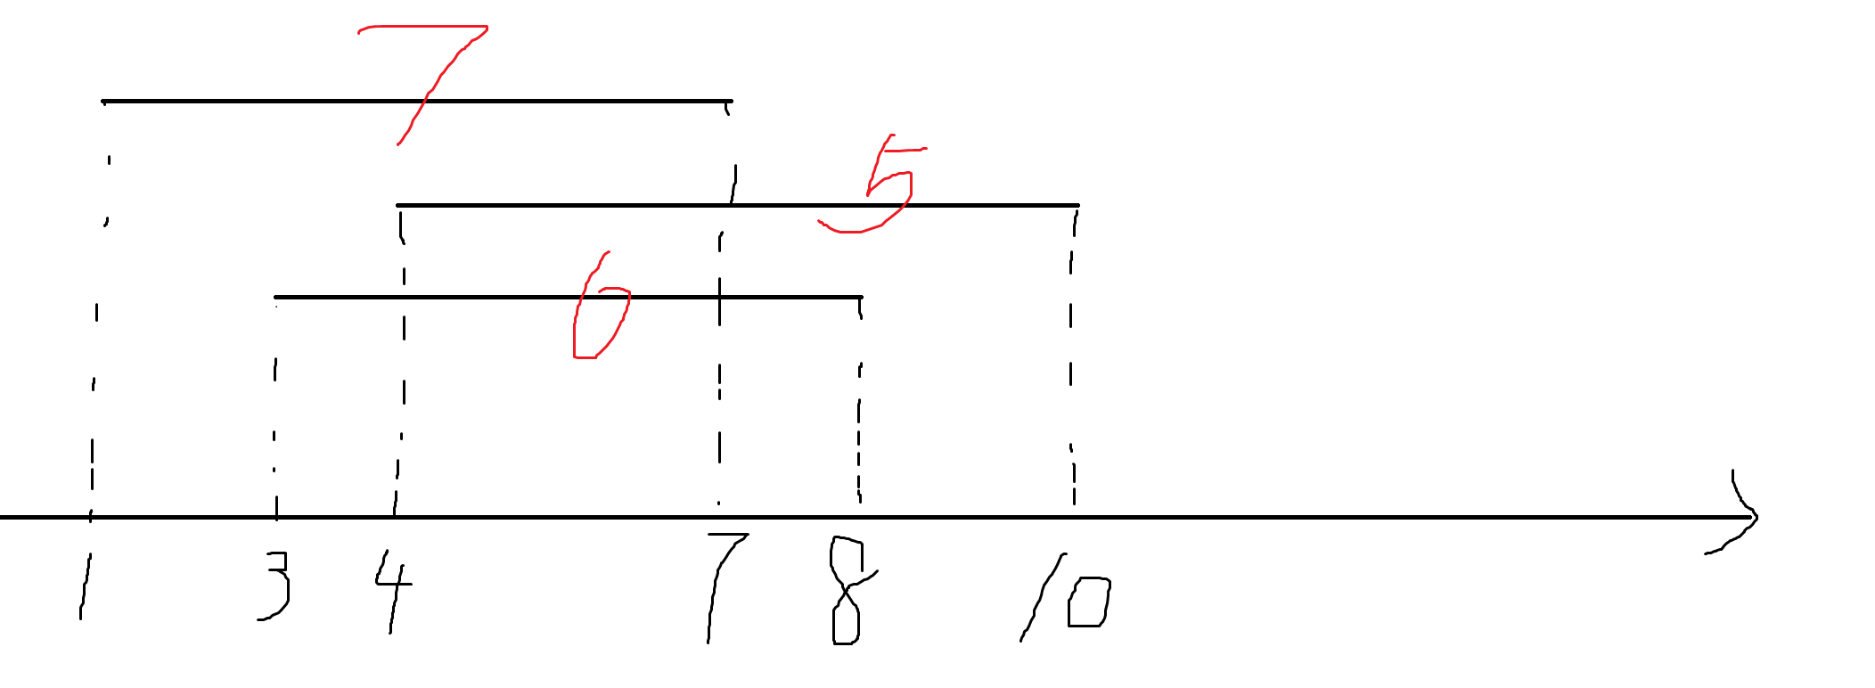
举一个例子方便理解：
3
1 7 7
4 10 5
3 8 6

Slide 19
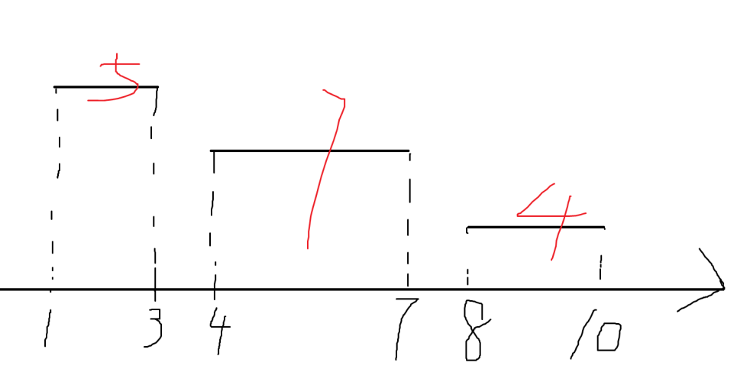
1-4测试点
这个部分分好像没有什么特别的算法。。。所以，就跳过它（好像乱搞都可以过）
11-14测试点
每个时间段不重合，像这样：
所以每一发炮弹都只能消灭1个时间段，所以把每一个d加起来就完了！！

Slide 20
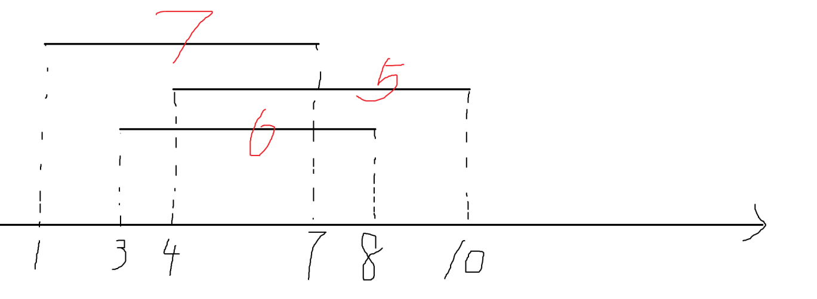
观察发现一个性质：我们一定需要发射一发炮弹，消费等于权值最大的时间段的权值，去消灭权值最大的时间段。
并且这一发炮弹所碰到的时间段都会被和发炮弹消灭。
根据这个结论：我们可以把一个区间划分成两个区间。

Slide 21

所以选择区间dp，dp[l][r]表示：把被l~r这个区间完全覆盖的时间段全部消灭最小需要的花费。
转移：在l~r中找出权值最大的时间段 (a,b)，权值为u(时间复杂度O(n))，但是我们不知道这发炮弹是什么时刻发射的,所以我们需要在(a,b)中枚举炮弹发射的时刻k，此时dp[l][r]=min(dp[l][r],dp[l][k-1]+dp[k+1][r]+u);

Slide 22
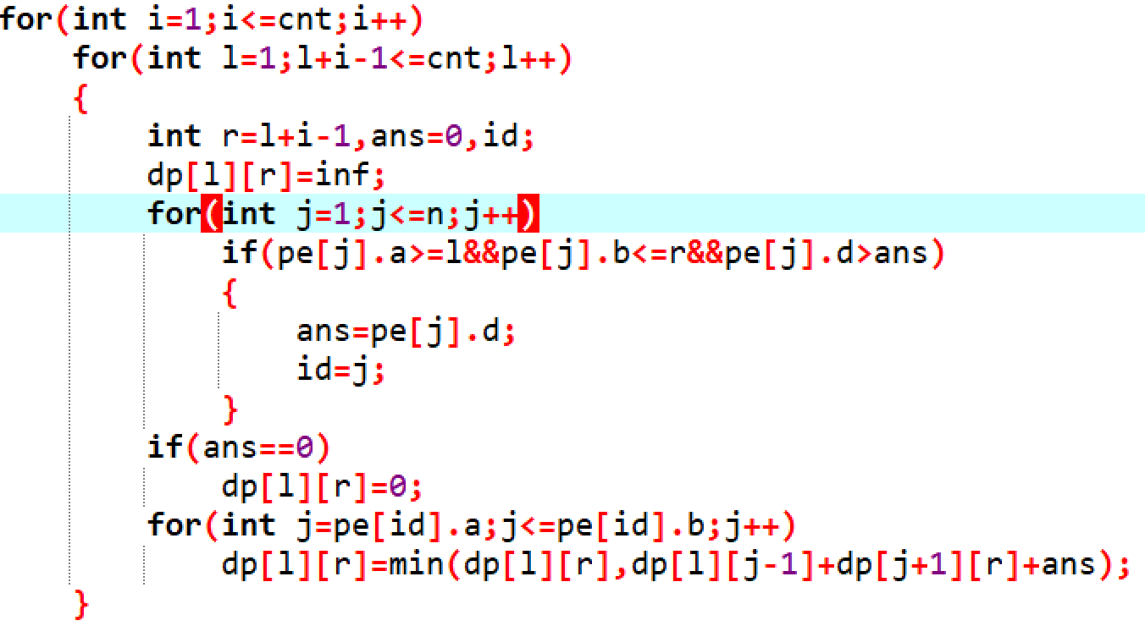
核心代码段：
注意区间dp从长度小的枚举到长度大的，才能转移
有没有什么问题？？？

Slide 23
为什么是for(int i=1;i<=cnt;i++)???
因为是在时间轴上进行dp，cnt就是max(b[i])
所以时间复杂度是O(max(b[i])*max(b[i])*n)
明显会T！！
所以。。。现在只能通过1-10的测试点

Slide 24
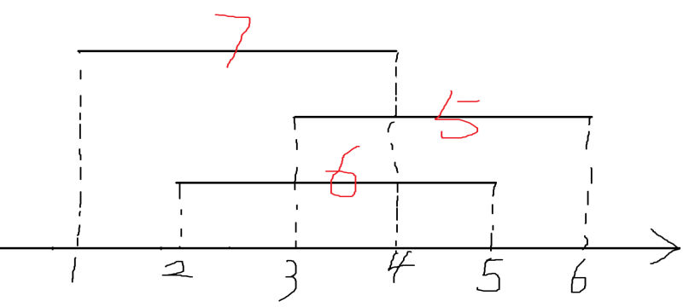

所以说，这个算法还需要优化。怎么优化？
现在主要的是max(b[i])非常占时间，考虑去优化它，最好优化成与n一个级别
发现只要每一个时间段的相对位置不变，结果就不会变，所以对于这个例子：
变一下：
于是max(b[i])就有10变成了6(2*n)

Slide 25


所以在保证每一个时间段的相对位置不变的情况下，我们只需要尽可能的缩小max(b[i])即可，具体方法：
把每一个时间点（时间段开始的时间与结束的时间）保留下来，按从小到大的顺序重新排序，在重新从一开始编号。
例如
把1、3、4、7、8、10重新编号为1、2、3、4、5、6所以就成了：
这个过程就是离散化

Slide 26
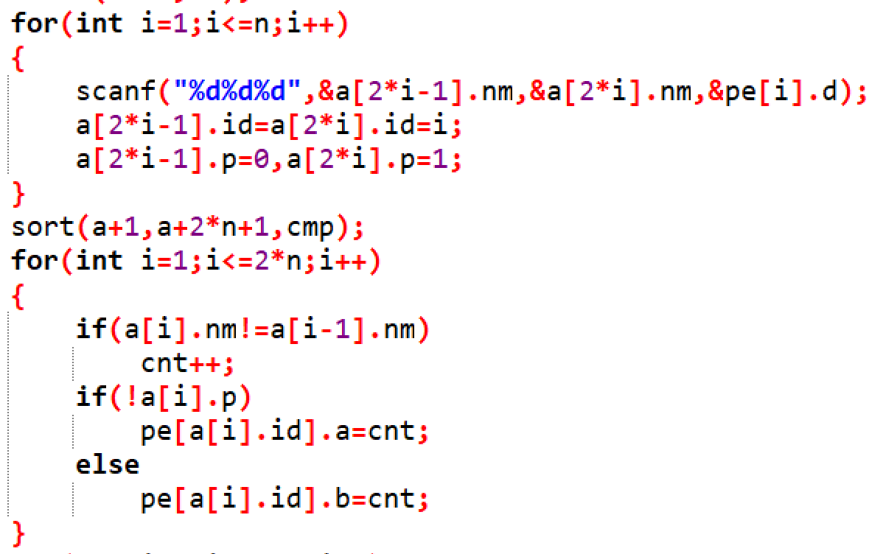
离散化的代码

Slide 27
所以这道题就被解决了，时间复杂度O(n^3)
总的来说步骤是：
1st：离散化（相对位置不变，答案不变）
2nd：dp（一定有一发炮弹消费等于最大权值）

Slide 28
谢谢

